Slide 1

CrossFit
Теория и методология
Суплотов Д.А.
Октябрь 2019 г.

Slide 2
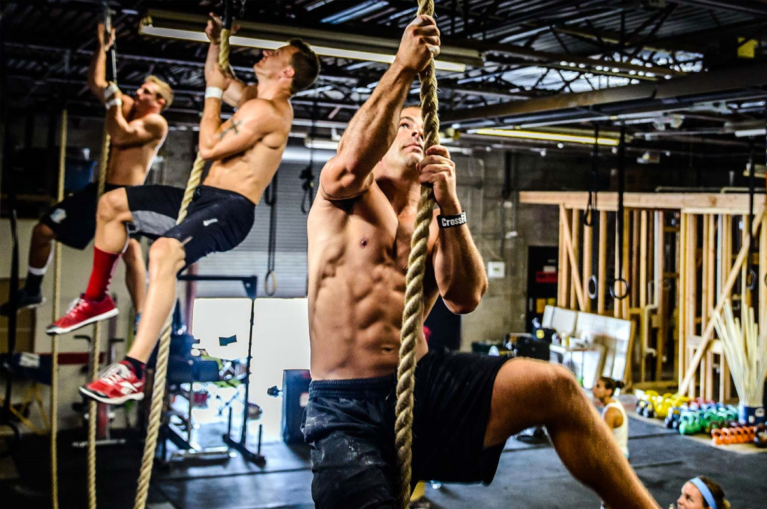
Терминология
CrossFit — брендированная система физической подготовки, созданная Грегом Глассманом. Зарегистрирована в качестве торговой марки корпорацией CrossFit Inc., основанной Грегом Глассманом в 2000 году.
Продвигается и как система физических упражнений (фитнес),
и как соревновательный вид спорта.

Slide 3
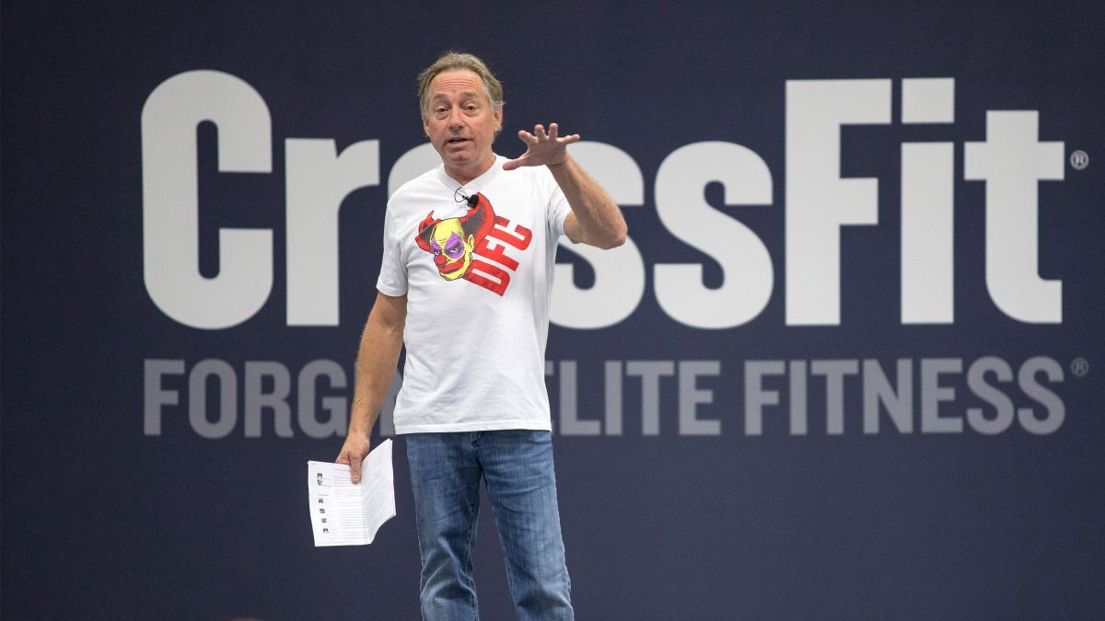
Фитнес
CrossFit – это постоянно варьируемые функциональные движения, выполняемые с высокой интенсивностью в различных временных интервалах.

Slide 4
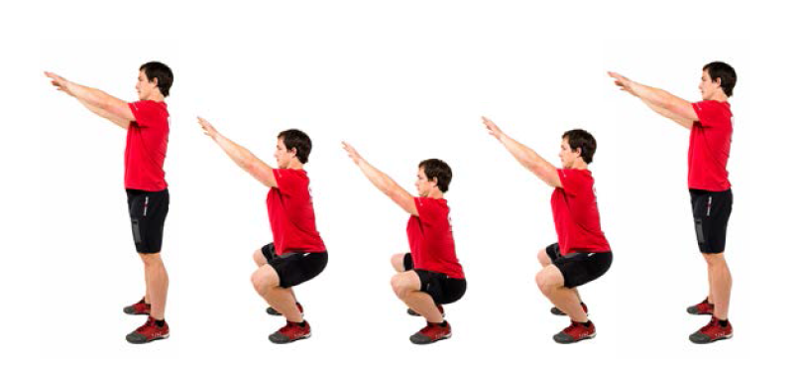
Функциональные движения
Естественность
Многосуставность
Безопасность

Slide 5
Вариативность
Гимнастика
Воздушное приседание
Метаболическое кондиционирование
(кардионагрузки)
Бег
Тяжелая атлетика
Становая тяга
Подтягивание
Отжимание
Отжимание на кольцах
Отжимание от пола в стойке на руках
Лазание по канату
Выход силой
Подъем корпуса
Прыжок
Выпад
Велотренажер
Гребля
Прыжки через скакалку
Плавание
Лыжный тренажер
Взятия на грудь
Жимы
Рывок
Толчок
Упражнений с медицинским мячом
Мах гирей
Разгибание спины
Время работы, время отдыха, оборудование, условия выполнения

Slide 6
Интенсивность
Ключевые составляющие
Время выполнения движения
Дистанция (амплитуда или количество повторений)
Сила
(вес отягощения)
Интенсивность — это величина, которая показывает с какой нагрузкой занимающийся работает во время тренировки
Интенсивность = мощность
P = F*s/t (Вт)

Slide 7
Пирамида развития атлета
Спорт
Работа с отягощениями
Питание
Метаболические тренировки
Гимнастика

Slide 8
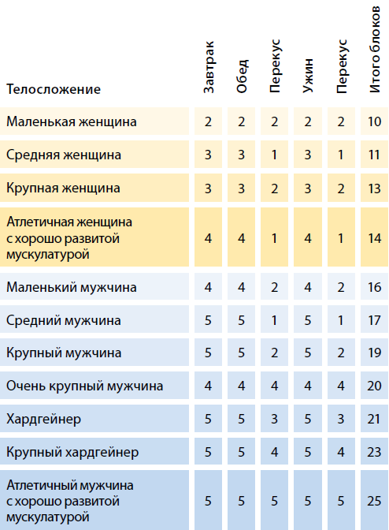
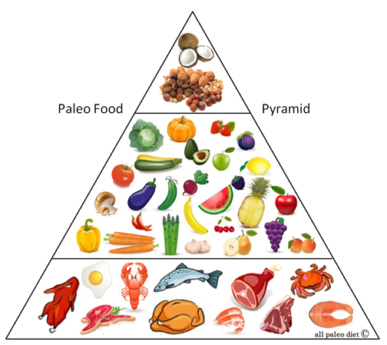
Питание

Slide 9
Всеобъемлющая физическая подготовка
CrossFit
стремится к всеобъемлющей физической подготовленности
Три модели для оценки и определения ориентиров физической подготовленности
10 основных физических качеств
(навыков)
Лотерейный барабан
Метаболические пути

Slide 10
Физические качества
10 физических качеств
Выносливость сердечно- сосудистой и дыхательной систем
Выносливость организма
Сила
Гибкость
Мощность
Быстрота
Координация
Ловкость
Баланс
Точность

Slide 11
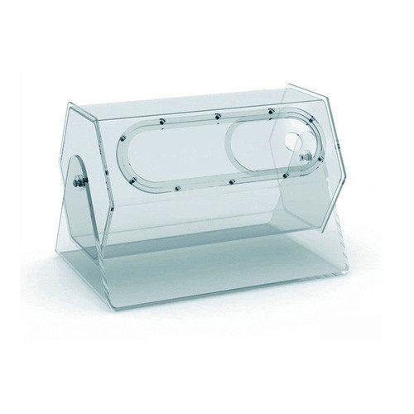
Лотерейный барабан

Slide 12
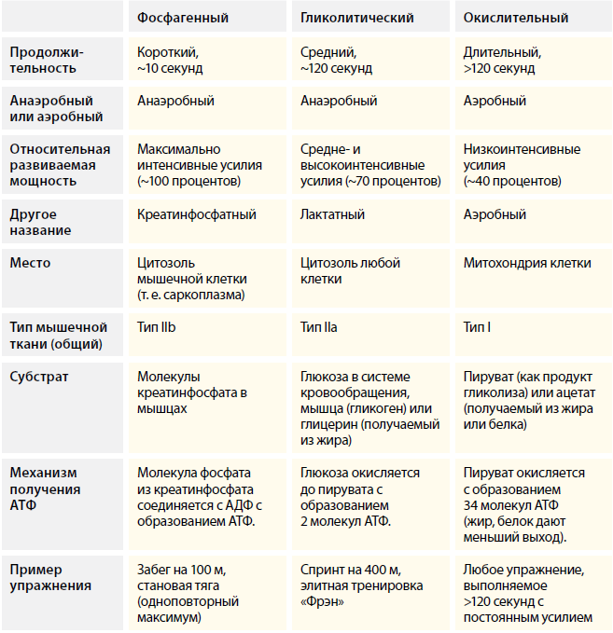
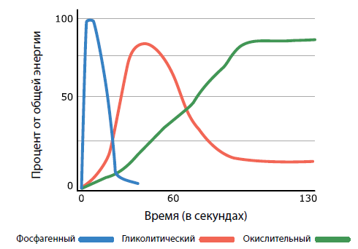
Метаболические пути

Slide 13
CrossFit в 100 словах
-Употребляйте в пищу мясо, овощи, орехи и семена, немного фруктов, мало крахмала и исключите сахар. Организуйте приемы пищи так, чтобы хватало энергии для тренировок, но жир не откладывался.
-Практикуйте базовые упражнения: становая тяга, взятие на грудь, приседания, жимы, толчок и рывок. Также отрабатывайте основы гимнастики: подтягивания, отжимания, подъемы по канату, подъемы корпуса, пируэты, махи и удержания. Катайтесь на велосипеде, бегайте, плавайте и гребите, тяжело и быстро.
-Пять - шесть дней в неделю смешивайте эти элементы в как можно большее
количество комбинаций. Рутина — враг. Выполняйте комплексы быстро и интенсивно.
-Регулярно осваивайте и играйте в новые виды спорта.

Slide 14
Спасибо за внимание!!

